Slide 1

Factory OPTIMIZATION 101
把工厂优化变成一个
可以求解的优化问题
从 LP 与 MIP 的直觉出发，到用 docplex 写出第一个工厂调度模型
Notes:
开场：大家好。今天的目标只有一个——让大家理解，电池什么时候充电、什么时候放电、按什么价格交易，本质上是一个数学优化问题，而且是一个我们可以用现成工具（docplex）直接求解的问题。不需要任何优化背景，我们会从零开始。

Slide 2




AGENDA
今天的路线：四步走
1
2
3
4
什么是优化问题？
LP 与 MIP
电池 = 同一个问题
用 docplex 实现
决策变量、目标函数、约束——三要素
用一个家具厂的小例子建立直觉
把充放电决策映射到同样的三要素
把每条约束逐行翻译成代码并求解
2
Notes:
路线图：先搞清楚“优化问题”这三个字到底指什么；然后用一个跟电池毫无关系的小例子理解 LP 和 MIP；第三步做一个关键的思维跳跃——电池套利其实就是同一个问题换了件衣服；最后落地到代码，用 docplex 一行一行把数学翻译成 Python。

Slide 3



PART 1 · 基础
任何优化问题都只有三个零件
决策变量
目标函数
约束条件
Decision variables
Objective
Constraints
现实世界的规则，决策必须满足。
例：木材有限；电池容量有限。
我们能控制的数字。
例：生产多少张桌子；每小时充多少电。
衡量“好不好”的一个数字，最大化或最小化。
例：利润最大、成本最小。
一句话：在所有满足约束的选择里，找到让目标最好的那一个。求解器（solver）负责“找”，我们负责把问题“说清楚”。
3
Notes:
三要素：决策变量是我们手里的旋钮；目标函数是记分牌；约束是游戏规则。整个建模过程，就是把业务语言翻译成这三样东西。翻译完之后，找答案的脏活累活交给求解器。这一页是全场最重要的心智模型，后面所有内容都是在填这三个空。

Slide 4
PART 1 · 基础
LP：线性规划（Linear Programming）
“线性”意味着什么？
目标函数是变量的线性组合（加加减减、乘常数）
所有约束都是线性等式 / 不等式
变量可以取任意实数（连续），如 7.5、3.14
为什么大家喜欢 LP？
求解极快，百万级变量也能解
解是全局最优，不会陷入局部最优
成熟求解器开箱即用：CPLEX、Gurobi、CBC…
标准形式
maximize c₁x₁ + c₂x₂ + … + cₙxₙ
subject to
a₁₁x₁ + … + a₁ₙxₙ ≤ b₁
a₂₁x₁ + … + a₂ₙxₙ ≤ b₂
…
xᵢ ≥ 0
全是一次项，没有 x²、x·y、log(x)
4
Notes:
LP 的核心：目标和约束全部是线性的，变量是连续的。它的回报是：解得快、解得稳、解是全局最优。右边是标准形式，不用记，只需记住一点——式子里全是一次项。等会儿写电池模型时可以检查一下：我们写的每条式子都是这种形状。

Slide 5


PART 1 · 例子
一个小例子：家具厂该生产什么？
业务描述
翻译成三要素
变量: x = 桌子数, y = 椅子数
max 300x + 200y
s.t. 4x + 2y ≤ 40 (木材)
2x + 3y ≤ 30 (工时)
x, y ≥ 0
桌子：利润 £300/张，耗木材 4、工时 2
椅子：利润 £200/把，耗木材 2、工时 3
木材总量 ≤ 40，工时总量 ≤ 30
问：各生产多少，利润最大？
5
Notes:
先讲跟电池无关的例子，降低认知负担。左边是老板嘴里的业务语言，右边是同一句话的数学写法：两个变量、一个利润目标、两条资源约束。请注意这个“翻译”动作本身——业务规则到数学式子的逐条对应——这正是我们之后对电池要做的事。

Slide 6
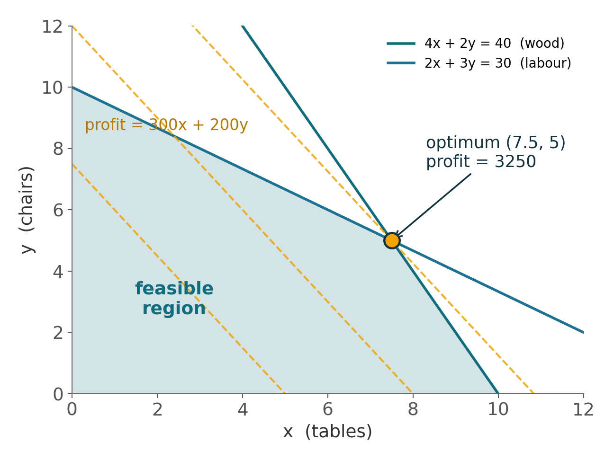



PART 1 · 例子
几何直觉：可行域 + 最优解在“角上”
阴影区 = 可行域
所有满足约束的 (x, y) 组合，约束越多，区域越小。
虚线 = 等利润线
往右上方推，利润越高；推到不能再推为止。
最优解在顶点
LP 的最优解总在可行域的角点上——这就是求解器高效的原因。
6
Notes:
两个变量时可以画出来。阴影是可行域；黄色虚线是等利润线，同一条线上利润相同；把它平行往外推，最后卡在可行域的一个角点上——(7.5, 5)，利润 3250。记住一个结论：LP 最优解总在角点，单纯形法就是聪明地在角点之间跳。但注意：7.5 张桌子？这里埋下一个问题。

Slide 7
PART 1 · 基础
MIP：当变量不能“取一半”的时候
MIP = Mixed-Integer Programming（混合整数规划）
还是线性的目标和约束，但部分变量被限制为整数或 0/1。
整数变量
0/1 变量
代价
x ∈ {0, 1, 2, …}
y ∈ {0, 1}
求解更难
数量必须是整数：
7.5 张桌子造不出来。
是/否的开关决策：
开不开机？充电还是放电？
组合爆炸，靠 branch & bound 剪枝；规模大时明显变慢。
关键作用：0/1 变量能表达“逻辑”——非此即彼、如果…就…、固定启动成本。这是纯 LP 做不到的。
7
Notes:
MIP 只改一件事：一部分变量必须取整数或 0/1。别小看这一步——0/1 变量让我们能在线性框架里表达逻辑：开或关、做或不做、二选一。电池“不能同时充放电”就得靠它。代价是求解从多项式时间变成 NP-hard，规模大了会慢，所以能不用 binary 就不用。

Slide 8
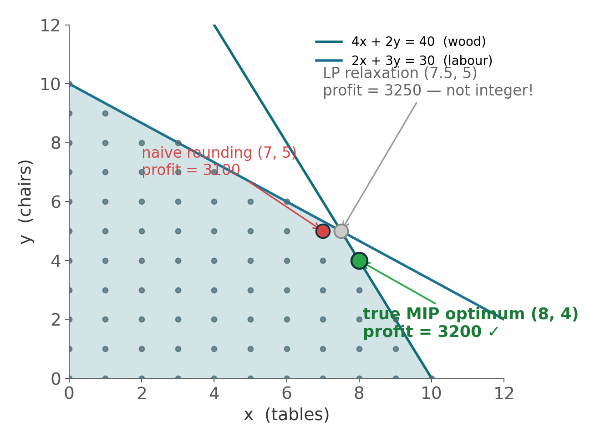
PART 1 · 例子
为什么不能“先解 LP 再四舍五入”？
LP 最优: (7.5, 5) → £3250
四舍五入: (7, 5) → £3100
MIP 最优: (8, 4) → £3200
整数最优解不一定在 LP 最优解“旁边”，甚至可能取整后不可行。
结论：整数要求要写进模型里，交给 MIP 求解器处理。
8
Notes:
常见误区：先当 LP 解，再取整。图上看：灰点是 LP 最优 (7.5,5)；就近取整到 (7,5) 只有 3100；而真正的整数最优在 (8,4)，3200——它根本不在 LP 最优旁边。更糟的情况是取整后直接不可行。所以整数约束必须写进模型，让 branch & bound 去处理。这一页讲完，LP 和 MIP 的直觉就齐了。

Slide 9


PART 2
电池套利，
就是同一个问题
低价充电
BUY LOW
高价放电
SELL HIGH
价格低时买电存起来，价格高时放电卖出。
“怎么买卖最赚钱” = “在约束下最大化一个线性目标”。
Notes:
现在做那个关键的思维跳跃。电池储能赚钱的方式很朴素：低买高卖。听起来像交易问题，但换个角度：每小时充多少、放多少是决策变量；总收益是目标函数；电池的物理规格是约束。和家具厂完全同构——只是变量从 2 个变成了 24 小时 × 每小时几个。

Slide 10
PART 2 · 建模
把电池套上同一副骨架
 | 家具厂 | 电池（24 小时日前套利）
决策变量 | x 桌子数、y 椅子数 | 每小时充电功率 cₜ、放电功率 dₜ、电量 SoCₜ
目标函数 | max 300x + 200y | max Σₜ pₜ · (dₜ − cₜ) —— 卖电收入减买电成本
约束条件 | 木材 ≤ 40，工时 ≤ 30 | 功率上限、容量上下限、能量守恒、不能同时充放电…
唯一的新东西：时间。同一组变量在 t = 1…24 重复出现，小时之间由“电量守恒”串联起来。
10
Notes:
逐列对照：变量——家具厂是 2 个数，电池是每小时 3 个数（充、放、电量），24 小时共 72 个；目标——都是线性的收益式，电价 p_t 乘以净卖出量；约束——资源限制变成了电池的物理规格。唯一质变是时间维度：小时之间靠电量守恒方程串起来，其他没有任何新概念。

Slide 11
PART 2 · 逐条翻译
约束翻译 (1/2)：物理规则 → 线性式子
功率上限
“逆变器最大 5 MW”
0 ≤ cₜ ≤ 5, 0 ≤ dₜ ≤ 5
容量上下限
“电池 10 MWh，不许过充过放”
0 ≤ SoCₜ ≤ 10
能量守恒
“这小时的电量 = 上小时 + 充入 − 放出”
SoCₜ = SoCₜ₋₁ + η·cₜ − dₜ/η
首尾状态
“明天开盘时电量要回到今天的起点”
SoC₂₄ = SoC₀
η ≈ 0.9：充放电效率。每存 1 MWh 实际只吃进 0.9；往返一趟损耗 ~19%。
11
Notes:
现在开始逐条翻译，格式固定：左边业务语言，右边数学。功率上限就是变量的上下界；容量限制是 SoC 的上下界；最重要的是能量守恒——它把相邻小时连起来，是模型的“骨架方程”，效率 η 让每次往返损耗约 19%，所以模型不会无脑来回倒电；最后加一条首尾相等，保证策略是可持续的一天，不是把电池掏空冲业绩。注意：每一条都是线性的。

Slide 12


PART 2 · 逐条翻译
约束翻译 (2/2)：这里开始需要 MIP
问题
Binary 开关技巧
“同一小时不能又充又放。”
这是逻辑（二选一），不是数量关系——没有任何连续线性式能表达它。
cₜ · dₜ = 0 ? ✗ 非线性，LP/MIP 都不收。
引入 yₜ ∈ {0,1}（1=充电模式）
cₜ ≤ 5 · yₜ
dₜ ≤ 5 · (1 − yₜ)
yₜ=1 → 放电被压成 0；yₜ=0 → 充电被压成 0。两条线性式 + 一个开关 = 逻辑“二选一”。
这就是我们的模型从 LP 变成 MIP 的那一刻。
12
Notes:
到这里为止全是 LP。但“不能同时充放电”是逻辑约束：乘积等于零是非线性的，写不进去。经典技巧：加一个 0/1 开关 y_t，用两条线性不等式把它接到功率上限上——开关拨到充电侧，放电上限就变成 0，反之亦然。一个 binary 变量+两条线性式=一条逻辑。这一刻，模型正式从 LP 升级为 MIP，也回应了前半场为什么要讲 MIP。

Slide 13
PART 3 · 代码
docplex (1/2)：声明模型与变量
from docplex.mp.model import Model
m = Model(name="battery_arbitrage")
T = range(24) # 24 个小时
# 连续变量：lb/ub 直接就是“功率与容量上限”约束
c = m.continuous_var_list(T, lb=0, ub=5, name="charge")
d = m.continuous_var_list(T, lb=0, ub=5, name="discharge")
soc = m.continuous_var_list(T, lb=0, ub=10, name="soc")
# 0/1 变量：充/放电模式开关 —— MIP 从这里开始
y = m.binary_var_list(T, name="is_charging")
对应关系：数学里的每个符号 = 代码里的一个变量数组；上下界约束在声明时顺手就写完了。
13
Notes:
落地到代码。docplex 是 IBM CPLEX 的 Python 建模接口，写法几乎就是数学的直译。第一步建 Model；第二步声明变量：continuous_var_list 一次生成 24 个连续变量，lb/ub 参数顺手把功率上限、容量上下限两类约束写完了；binary_var_list 生成 24 个开关变量——黄色这一行，就是模型变成 MIP 的那一行。

Slide 14
PART 3 · 代码
docplex (2/2)：约束、目标、求解
for t in T:
m.add_constraint(c[t] <= 5 * y[t]) # 充电开关
m.add_constraint(d[t] <= 5 * (1 - y[t])) # 放电开关
prev = 5 if t == 0 else soc[t-1] # 初始电量 5 MWh
m.add_constraint(soc[t] == prev + 0.9*c[t] - d[t]/0.9) # 能量守恒
m.add_constraint(soc[23] == 5) # 首尾相等
m.maximize(m.sum(price[t] * (d[t] - c[t]) for t in T))
sol = m.solve()
print(sol.objective_value) # → 753.0 (£)
翻译完成：上一页的每条数学式 ↔ 这里的每行 add_constraint，一一对应；求解只需一行 m.solve()。
14
Notes:
第二段代码：循环里三件事——两条开关约束、一条能量守恒（黄色高亮，就是幻灯片 11 的那条方程，几乎逐字照抄）；循环外补首尾相等；maximize 里就是 Σ p_t(d_t−c_t)；然后 m.solve()。请大家对照上一页数学：没有一行代码是“新知识”，全部是机械翻译。这套例子的最优收益是 753 英镑，下一页看它到底做了什么。

Slide 15


TAKEAWAYS
带走三句话
建模 = 填三个空
下一步可以加什么？
决策变量、目标函数、约束。任何业务问题先套这副骨架。
电池老化成本（循环次数上限）
多市场：辅助服务 + 现货同时优化
价格不确定性：随机规划 / rolling
更细颗粒度：半小时 / 5 分钟结算
LP 管数量，binary 管逻辑
连续关系用线性式；“二选一”用 0/1 开关——那一刻它成为 MIP。
代码是数学的直译
docplex 一行对一式；难的是把业务规则写对，不是写代码。
Q & A · 谢谢！
Notes:
收尾三句话：一，建模就是填三个空，先别想算法；二，LP 表达数量关系，binary 表达逻辑，电池模型的分水岭就在“不能同时充放电”；三，docplex 代码是数学的直译，真正的难点在于把业务规则一条不漏地写对。右边是自然的扩展方向：老化成本、多市场共同优化、价格不确定性、更细的结算颗粒度——骨架不变，都是往里加变量和约束。欢迎提问。

